Slide 1
Повышение познавательной активности при использовании проектного метода обучения
Руководитель ГМО учителей физики ЗАТО Северск
Учитель физики МБОУ «СОШ № 78»
Рыбина Л.Н.
ТОМСК 2018

Slide 2
Актуальность применения метода проектов
Большинство родителей обучающихся считают главным научить своих детей приспосабливаться к современным условиям жизни быть мобильными, активными и востребованными.
В 21 веке в список социальных потребностей попали следующие необходимые сегодня качества личности:
владение универсальными способами деятельности;
владение коммуникативными навыками, навыками коллективного труда;
способность к самообразованию;
воспитанность.

Slide 3
Актуальность применения метода проектов
Перед педагогами стоит сложная задача: с одной стороны высокие требования к качеству знаний учащихся, с другой стороны низкая самооценка и как следствие незначительная мотивация учащихся к учебе.
Основная задача современного учителя – найти такие педагогические технологии, формы и методы работы, которые позволили успешно реализовать государственный заказ и общественные потребности.

Slide 4
ПРЕИМУЩЕСТВА ПРИМЕНЕНИЯ МЕТОДА ПРОЕКТОВ
Обучает не только какой-либо сумме знаний, но и способам получении информации и их экстраполяции в будущую теоретическую и практическую деятельность;
Обучает работать как в группе, так и самостоятельно;
Воспитывает толерантность по отношению к инакомыслию, иным способам учебной работы одноклассников;
Формирует, умение самостоятельно принимать раз­личные решения;
Прививает коммуникативные умения
Обучает анализу, сравнению и сопоставлению фактов и явлений;
Развивает у учащихся умения генерировать идеи, гипотезы и прогнозировать их становление и разрешение.

Slide 5
РЕЗУЛЬТАТЫ ИСПОЛЬЗОВАНИЯ ТЕХНОЛОГИИ
Усиление мотивации к изучению соответствующего материала и самостоятельному решению прикладных задач;
Формирование чувства ответственности за выполняемый объем работ;
Развитие познавательных навыков обучающихся, умения ориентироваться в информационном пространстве, анализировать полученную информацию, создание условий для отношений сотрудничества между учащимися;
Формирование навыки применения программного обеспечения в разных прикладных областях;
Развитие творческого подхода к решению задач и формированию умений поиска и выбора оптимального их решения;
Создать реально востребованного продукта (проекта)

Slide 6
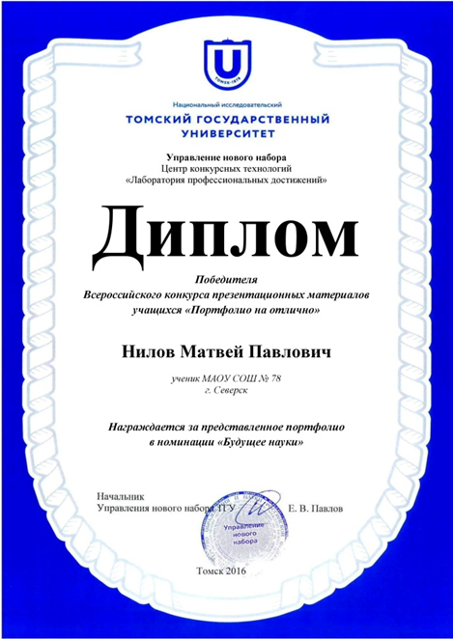
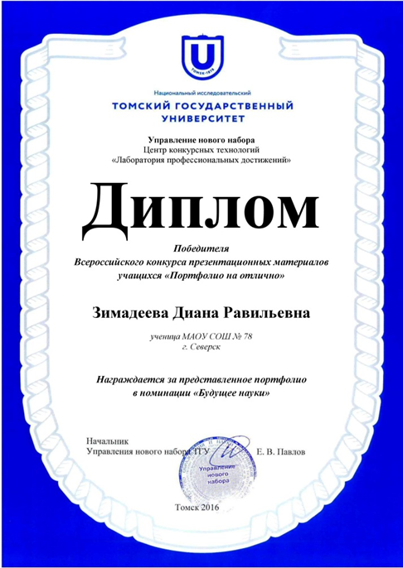

Slide 7
СПАСИБО ЗА
ВНИМАНИЕ!

